Slide 1
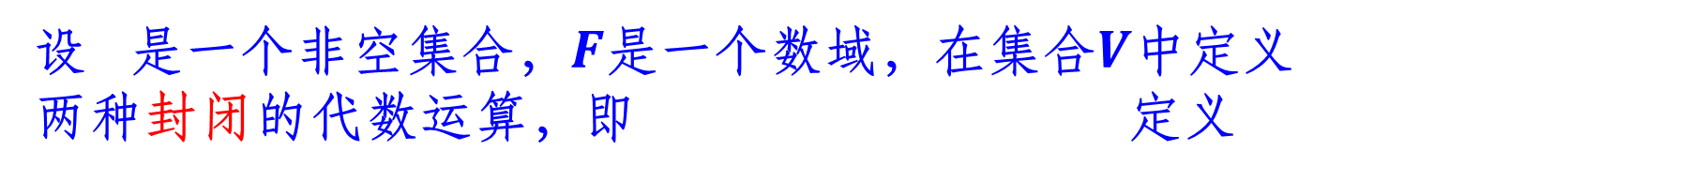
线性空间的定义
设 是一个非空集合，$F$是一个数域，在集合$V$中定义
两种封闭的代数运算，即 定义
加法运算： ，
乘法运算：
如果上述运算满足下述规律，则称$V$为数域$F$上的线性空间：

Slide 2
线性空间的定义
加法满足下列四条规律：
①
②
③ 在V中有一个元素0，对
④ 对
都有V中的一个元素 ，使得
数量乘法满足下列两条规律 :
⑤
⑥
数量乘法与加法满足下列两条规律：
⑦
⑧

Slide 3
线性空间的定义
1． 凡满足以上八条规则的加法及数量乘法也称为线性运算．
2．线性空间的元素也称为向量，线性空间也称向量空间．
3 ．线性空间的判定：
若集合对于定义的加法和数乘运算不封闭，或者运算封闭但不满足八条规则中的任一条，则此集合就不能构成线性空间．

Slide 4
向量的线性组合
定义
设

Slide 5
向量的线性组合
2）零向量0可由任一向量组线性表出.
3）向量组中每一向量都可由该向量组线性表出.

Slide 6
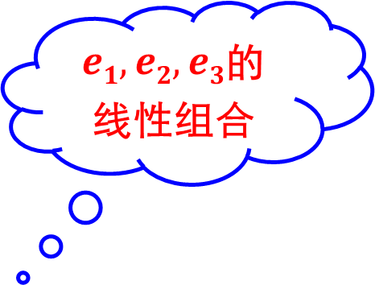
向量的线性组合
$e1, e2, e3$的
线性组合
例：设
那么
线性组合的系数
一般地，对于任意的 $n$ 维向量$α$，必有
n维标准单位向量组

Slide 7
向量的线性组合
例 判断向量 能否由向量组 线性表出，其中
解： 设 ，则有
（1）

Slide 8
向量的线性组合
由此求解出方程组(1) 的解为
即方程 有解
所以向量 能由向量组 线性表出.

Slide 9
向量的线性组合

Slide 10
向量组等价的定义

Slide 11
向量组等价的性质
向量组之间的等价关系具有：
1) 反身性
2) 对称性
3) 传递性

Slide 12
向量组等价的性质
线性表示的
系数矩阵

Slide 13
向量组等价的性质
则
结论：矩阵 C的列向量组能由矩阵 A 的列向量组线性表示，
B 为这一线性表示的系数矩阵．

Slide 14
向量组等价的性质
则
结论：矩阵 C 的行向量组能由矩阵 B 的行向量组线性表示，
A 为这一线性表示的系数矩阵．

Slide 15
向量组等价的性质

Slide 16
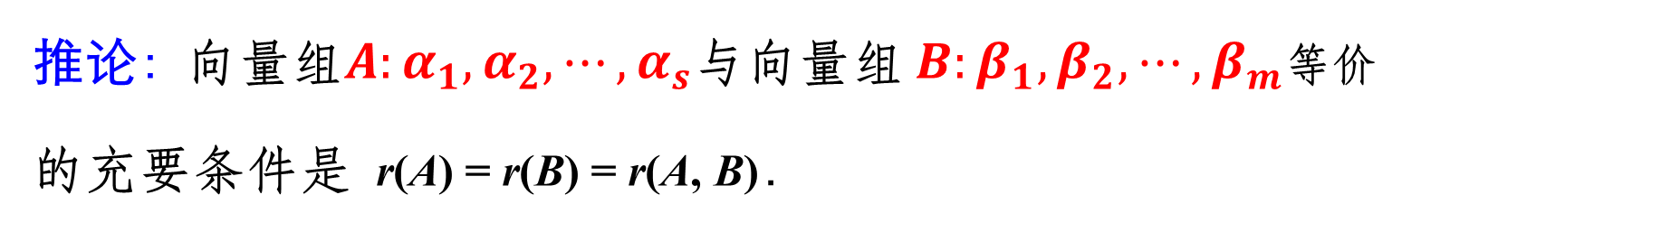

向量组等价的性质
向量组 $B:β_{1},β_{2}{,⋯,β}_{m}$能由向量组 $A:α_{1},α_{2}{,⋯,α}_{s}$线性表示
存在矩阵 K，使得 AK = B
矩阵方程 AX = B 有解
r(A) = r(A, B)
r(B) ≤ r(A)
因为 r(B) ≤ r(A, B)
推论：向量组$A:α_{1},α_{2}{,⋯,α}_{s}$与向量组 $B:β_{1},β_{2}{,⋯,β}_{m}$等价
的充要条件是 r(A) = r(B) = r(A, B)．

Slide 17
三维几何空间中的向量
不可能
我们把上面这种向量之间的最基本的关系予以推广,并换一种叫法.

Slide 18
线性相关与线性无关的定义

Slide 19
线性相关与线性无关的定义
注：

Slide 20
线性相关与线性无关的定义
例 判断下列向量组是否线性相关.
解：1）观察得：
所以向量组线性相关.

Slide 21
线性相关与线性无关的定义
例 判断下列向量组是否线性相关.
解：2)

Slide 22
线性相关与线性无关的定义
例 已知向量组
线性无关，向量
证明：
线性无关.
证：
即
设
由于
线性无关，于是有

Slide 23
线性相关与线性无关的性质
性质1
性质2

Slide 24
线性相关与线性无关的性质
性质2
证明
必要性
设 α₁, α₂, …, α_{s} 线性相关，则有不全为零的实数
k₁, k₂, …, k_{s} ，使k₁α ₁+ k₂α₂+ … + k_{s}α _{s}= 0。
于是
不妨设 k_{s}≠ 0,
即 α_{s} 可由 α₁, α₂, …, α_{s−1} 线性表出.

Slide 25
线性相关与线性无关的性质
充分性
若某个向量例如 α₁ 可被其余向量线性表出，不放设
α ₁ = k₂ α ₂+ k₃ α₃ + … + k_{s} α _{s}
于是
1⋅α ₁+ (− k₂) α ₂ + … + (− k_{s} ) α _{s}= 0
其系数 不全为零，故 α₁, α₂, …, α_{s} 线性相关。

Slide 26
线性相关与线性无关的性质
性质3
若向量组 A ：a₁, a₂, …, a_{m} 线性相关， 则向量组 B ：𝜶₁,𝜶₂, …, a_{m}, a_{m+t} 也线性相关．
证明
因为向量组 线性相关，则存在一组
不全为0的数 ，使得
于是有
显然 不全为零，
所以向量组 线性相关。

Slide 27
线性相关与线性无关的性质
性质3
若向量组 A ：a₁, a₂, …, a_{m} 线性相关， 则向量组 B ：𝜶₁,𝜶₂, …, a_{m}, a_{m+t} 也线性相关．
其逆否命题也成立，即若向量组 B 线性无关，则向量组 A 也线性无关．
部分相关，整体必相关
整体无关，部分必无关
性质4

Slide 28
线性相关与线性无关的性质
性质4
证明
充分性证明
故

Slide 29
线性相关与线性无关的性质
性质4
再证表示方法唯一
如果𝛃还可以表示为
则有

Slide 30
线性相关与线性无关的性质
性质4
必要性证明

Slide 31
线性相关与线性无关的性质
性质5
证明

Slide 32
线性相关与线性无关的性质
代入（∗）得

Slide 33
线性相关与线性无关的性质
推论 若向量组
可经向量组
线性表出，且
线线性无关，则
推论
推论 两个线性无关的等价向量组必含相同个数的向量.
性质6

Slide 34
线性相关与线性无关的性质
性质6
证明

Slide 35
线性相关与线性无关的性质
例 已知向量组
线性无关，向量
证明
线性无关.
证：

Slide 36
线性相关与线性无关的性质
性质7

Slide 37
线性相关与线性无关的性质
例
判断向量组的线性相关性.
解：
对矩阵A作初等行变换化行最简形

Slide 38
线性相关与线性无关的性质

Slide 39
线性相关与线性无关的性质
性质8

Slide 43
1）如果向量组
线性无关，而向量组
线性相关，则
可经向量组
线性表出，
且表达式唯一.

Slide 44
2）向量组线性相关的基本性质定理
定理2 设 与 为两个
向量组，若
i) 向量组 可经 线性表出；
ii)
则向量组 必线性相关.

Slide 45
推论1 若向量组
可经向量组
线性表出，且
线性无关，则
推论2 任意 n＋1 个 n 维向量必线性相关.
（任意 个 n 维向量必线性相关.）
推论3 两个线性无关的等价向量组必含相同个数的向量.

Slide 47
极大线性无关组
定义
设
为
中的一个向量组，它的
一个部分组
若满足
i)
线性无关；
ii) 对任意的
, 可由
线性表出；
则称
为向量组
的一个
极大线性无关组，简称极大无关组.

Slide 48
定义2
若向量组
的一个部分组
满足
i)
线性无关；
ii）
则称
为向量组
的一个
极大线性无关组.
注： 定义1与定义2是等价的。

Slide 49
2、向量组的秩
定义 向量组的极大无关组所含向量个数称为这个
向量组的秩.

Slide 50
3、性质
3）等价的向量组必有相同的秩.

Slide 51
求向量组
的秩以及它的一个极大无关组，并用之表示其余向量.
解：令

Slide 53
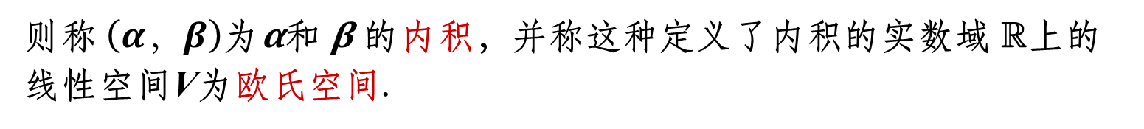
欧氏空间的定义
定义
设V是实数域 R上的线性空间，对V中任意两个向量 ，
定义一个二元实函数，记作 ，若
满足性质：
（对称性）
（数乘）
（可加性）
当且仅当 时
（正定性）
则称 $\left(α，β\right)$为𝛂和 𝛃 的内积，并称这种定义了内积的实数域 R上的线性空间V为欧氏空间.

Slide 54
欧氏空间的定义
欧氏空间 V是特殊的线性空间
注：
① V为实数域 R上的线性空间;
② V除向量的线性运算外，还有“内积”运算;
③
欧氏空间V的子空间在所V中定义的内积之下也是一个欧氏空间，称之为V的欧氏子空间.

Slide 55
内积的性质
V为欧氏空间，
推广：

Slide 56
向量的长度
1. 引入长度概念的可能性
1）在 向量 的长度（模）
2) 欧氏空间V中，
使得 有意义.
2. 向量长度的定义
称为向量 的长度.
特别地，当 时，称 为单位向量.

Slide 57
向量长度的简单性质
3）非零向量 的单位化：

Slide 58
向量的夹角
1. 引入夹角概念的可能性与困难
1）在 中向量 与 的夹角
（4）
2）在一般欧氏空间中推广（4）的形式，首先
应证明不等式：

Slide 59
向量的夹角
2. 柯西－布涅柯夫斯基不等式
对欧氏空间V中任意两个向量 ，有
（5）
当且仅当 线性相关时等号成立.

Slide 60
向量的夹角
设V为欧氏空间， 为V中任意两非零
定义
向量， 的夹角定义为
定义
设 为欧氏空间中两个向量，若内积
则称 与 正交或互相垂直，记作

Slide 61
向量的夹角
勾股定理
设V为欧氏空间，
证：

Slide 62
向量的夹角
例 已知
在通常的内积定义下，求
解：
又
通常称 为 与 的距离，记作

Slide 63
正交向量组
定义
对于欧氏空间V中的一个向量组，如果向量组中不含零向量,且其中的向量两两正交 ,则称它为一个正交向量组 .
如果一个正交向量组中的每个向量都是单位向量,则称它是正交单位向量组或标准正交向量组或正交规范向量组.

Slide 64
正交向量组的性质
定理 正交向量组必是线性无关向量组.
证：设非零向量 两两正交.
令
则
由 知
故 线性无关.

Slide 65
正交向量组的性质
欧氏空间中线性无关向量组未必是正交向量组．
例如： 中
线性无关．
但 不是正交向量组.

Slide 66
标准正交基
定义
在 n 维欧氏空间 V 中,
由 n 个向量组成的正交向量组称为V 的正交基;
由 n 个向量组成的正交单位向量组称为V 的标准正交基.

Slide 67
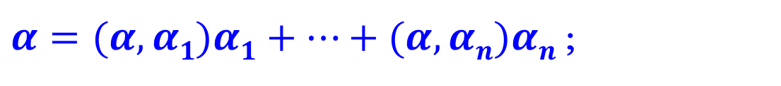
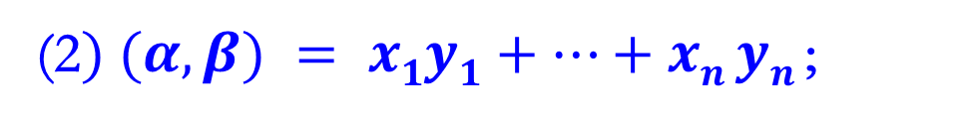
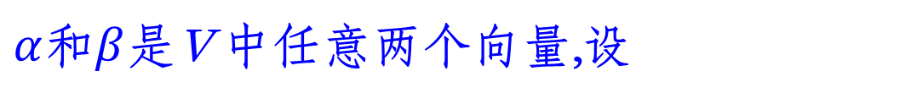
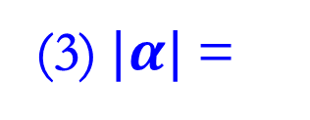
标准正交基
定理 设 $α1,…, αn$是$n$维欧氏空间$V$的一个标准正交基，
$α$和$β$是V 中任意两个向量,设
$α=x1α1+…+xnαn , β=y1α1+…+ynαn$,
则
$$(1) x_{i} =(α, αi) (i=1,2, …,n) ,$$
即
$α=(α, α1)α1+…+(α, αn)αn$;
(2$) (α,β) = x1y1+…+xn yn$;
(3) $|α|$=

Slide 68
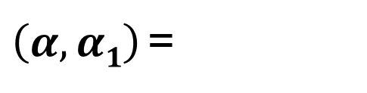
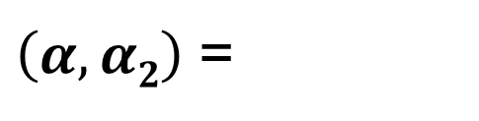
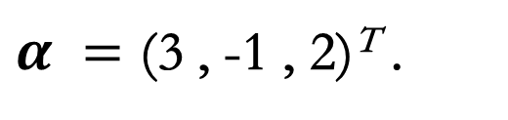
标准正交基
例 在欧氏空间R³中,求向量α =(2,3,1)^{T}在标准正交基
α₁=(0 , 1 , 0)^{T} ,
下的坐标.
解
因为
$\left(α,α1\right)$=
3
$\left(α,α2\right)$ =
-1
2
$\left(α,α1\right)$ =
故向量α在此基下的坐标为：
$α =$ (3 , -1 , 2)^{T} .

Slide 69
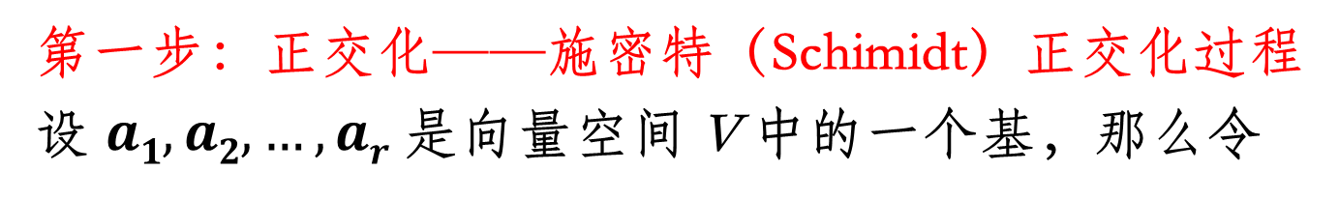


Gram-Schmidt正交化方法
求标准正交基的方法
基
正交基
标准正交基
第一步：正交化——施密特（Schimidt）正交化过程
设 $a1, a2, …, ar$是向量空间 V 中的一个基，那么令
b₃
a₃
c₃₂
b₂
c₃₁
c₃
c₂
$a$₂
$a$₁
b₁

Slide 70
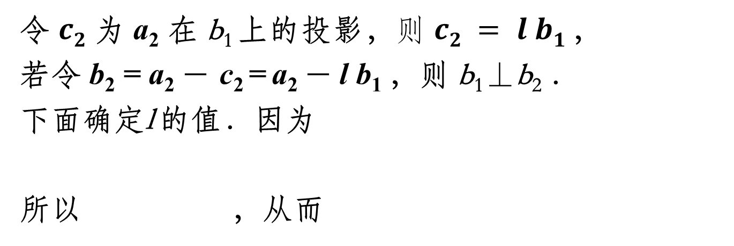
Gram-Schmidt正交化方法
a₂
b₂
a₂－b₁
b₁
c₂
令 $c2$ 为 a₂ 在 b₁ 上的投影，$则 c2 = l b1$，
若令 b₂ = a₂ － c₂ = a₂ － l b₁ ，则 b₁⊥b₂ ．
下面确定l 的值．因为
所以 ，从而

Slide 71
Gram-Schmidt正交化方法
第二步：单位化
设 b₁, b₂, …, b_{r} 是向量空间 V 中的一个正交基，那么令
因为
从而 e₁, e₂, …, e_{r} 是向量空间 V 中的一个标准正交基．

Slide 72
Gram-Schmidt正交化方法
例1. 把
变成单位正交的向量组.
解：令
正交化

Slide 73
Gram-Schmidt正交化方法
再单位化
即为所求．

Slide 74

正交矩阵
定义
设
若$A$满足
则称A为正交矩阵.

Slide 75
正交矩阵的性质
1）由标准正交基到标准正交基的过渡矩阵是正交矩阵.
2）设 是标准正交基，A为正交矩阵，若
则 也是标准正交基.
3） 为正交矩阵
A的列(行)向量组是欧氏空间 的标准正交基.
4）A、B为正交矩阵,则
(1) | A | =±1, 即正交矩阵的行列式为1或 -1;
(2) A⁻¹, A^{T}及 A 的伴随矩阵 A* 均为正交矩阵;
(3) AB 也是正交矩阵.

Slide 76
正交矩阵的性质
证明
仅证明(3).
由 A^{T}A = I, B^{T}B = I, 得
因此 AB 为正交阵.
证毕
(3)设A,B 为同阶正交矩阵, 则AB 也是正交矩阵.

